Slide 1
Rekenen
Mevr. Koçak
27 november 2018

Slide 2
Lesplanning
Proeftoets
Complement
Product
Opgaven
Afsluiting

Slide 3
Verschil
Het verschil A\B bestaat uit de elementen die wel tot A, maar niet tot B behoren.

Slide 4
Complement

Slide 5
Complement
Het complement van A is de verzameling met alle elementen van U die niet tot A behoren.
A^{C}= { x $∈$ U | X $∉$ A }
VB: U: {0,1,2,3,4,5,6} A: {0,1,5,6)}
A^{C}= {2,3,4}

Slide 6
Opgaven maken
A: {1,2,3,4,5}, B: {4,5,6,7}.
Wat is A^{C} ?
Wat is B^{C} ?
C: {2,4,6,8,10}, D: {3,4,5,6,7}
Wat is C^{C} ?
Wat is D^{C} ?

Slide 7
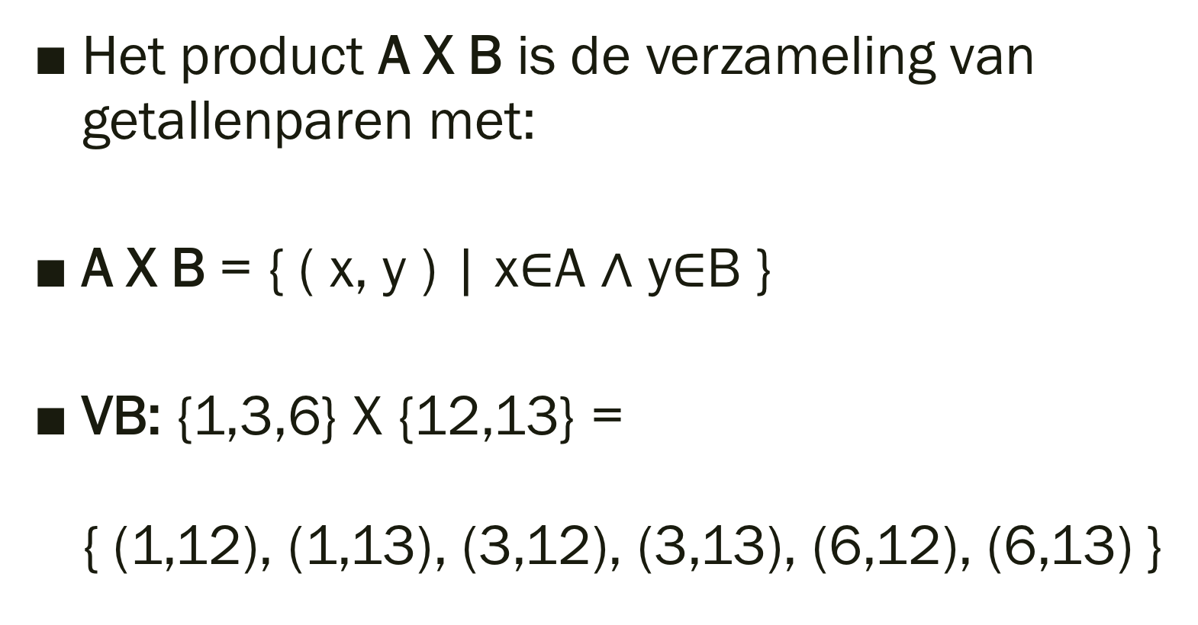
Product
Het product A X B is de verzameling van getallenparen met:
A X B = { ( x, y ) | x$∈$A $∧$ y$∈$B }
VB: {1,3,6} X {12,13} = { (1,12), (1,13), (3,12), (3,13), (6,12), (6,13) }

Slide 8
Voorbeeldopgave
A: {1,2} en B: {3,5,7}
Wat is A X B ?

Slide 9
Opgaven
E: {2,4,6,8}, F: {1,5,9}. Wat is het product E x F ?
A: {1,5,8} en B: {1,3,6}. Wat is het product A x B ?
C: {0} en D: {1,2,3}. Wat is het product C X D ?

Slide 10
Herhaling

Slide 11
Afsluiting

